Slide 1
VILNIAUS RAJONO KYVIŠKIŲ PAGRINDINĖS IR VILNIAUS MIESTO SIMONO KONARSKIO VIDURINĖS MOKYKLŲ 11–16 METŲ AMŽIAUS MOKINIŲ FIZINIO IŠSIVYSTYMO, ŠIRDIES IR KRAUJAGYSLIŲ SISTEMOS VEIKLOS POKYČIŲ VERTINIMAI
Tiriamasis darbas
darbo koordinatorė:
Vilniaus r. Kyviškių pagrindinės ir Vilniaus m. S. Konarskio vidurinės mokyklų biologijos mokytoja
Beata Petkevič
VILNIUS, 2013

Slide 2
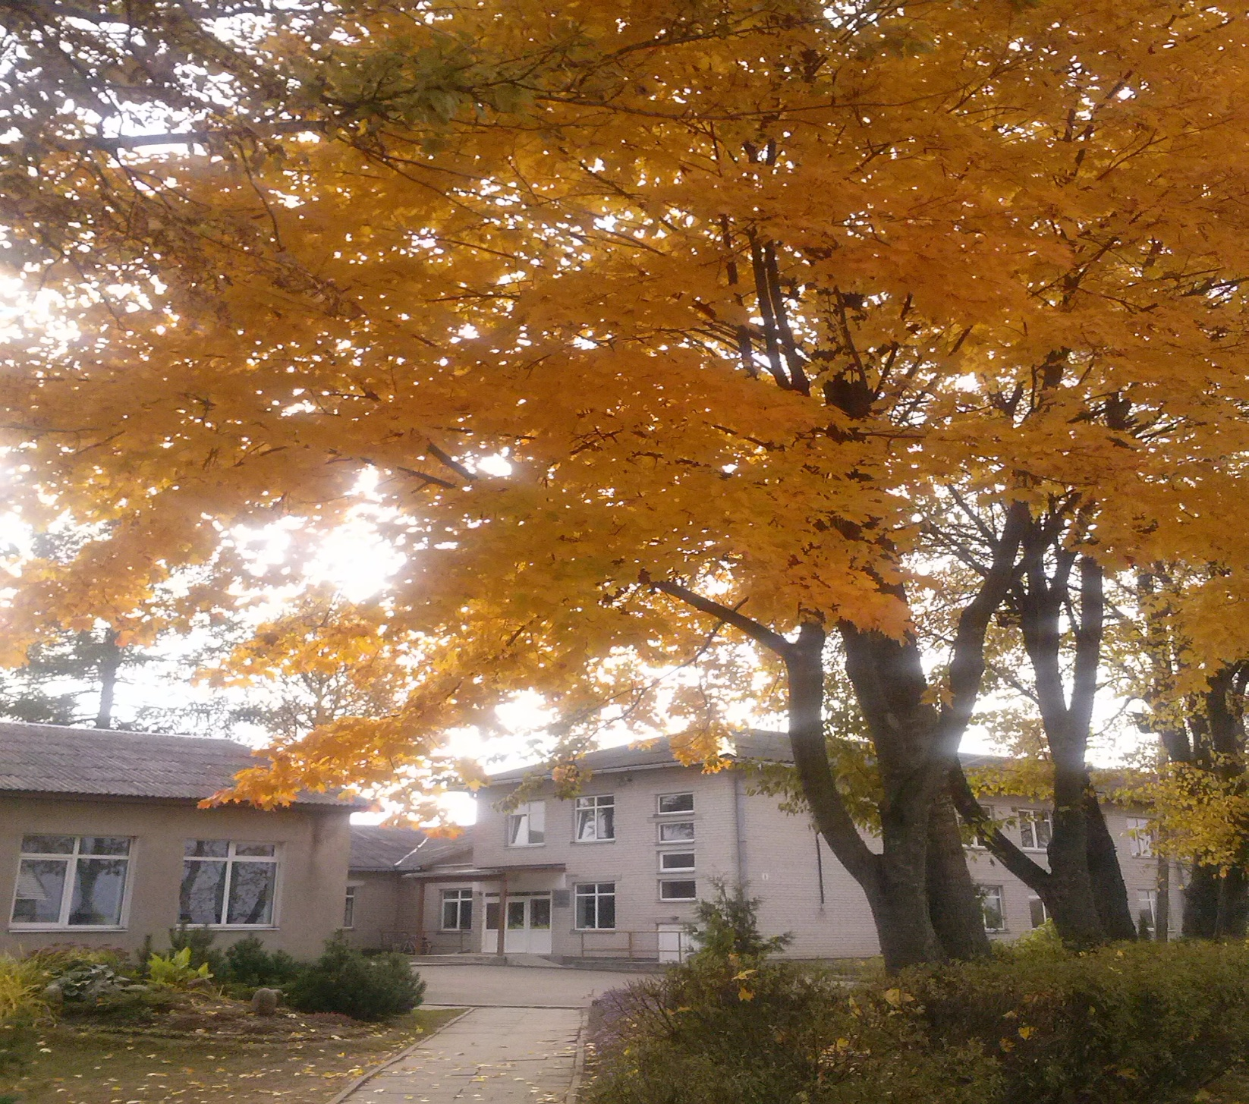
Vilniaus r. Kyviškių pagrindinė mokykla

Slide 3
Vilniaus Simono Konarskio vidurinė mokykla

Slide 4
DARBO AKTUALUMAS
Paauglių sveikata tampa ne tik medikų, bet ir mokslo atstovų ypač pedagogų rūpesčio objektu;
Tarp įvairaus amžiaus mokinių padidėjęs antsvoris yra dažnas rizikos veiksnys padidėjusiam kraujospūdžiui atsirasti (Proškuvienė, 2009);
PSO duomenimis, kasmet nutukusių vaikų padaugėja 2 proc., o jau 2014 metais 3 iš 10 vaikų bus nutukę;
Širdies ligos laikui bėgant jaunėja ir dažniausiai pasitaiko tarp jaunimo (Jakimavičienė ir kt., 2007);
Mokslininkų darbai konstatuoja vis blogėjančią mokinių sveikatą;
Šiuo metu paaugliai nepakankamai išmano, kaip sveikai gyventi, o ir ne visi išmanantys turi tvirtus įpročius, padedančius išvengti ligų.

Slide 5
TEMOS MOTYVACIJA
Pradėjome šį tyrimą, nes paauglių antropometriniai tyrimai ypač aktualūs šiandien:
kai Lietuvoje sparčiai keičiasi socialinė ir ekonominė situacija, gyvenimo būdas;
keičiasi paauglių mitybos pobūdis;
mažėja paauglių fizinis aktyvumas.
Paauglių sveikata tampa ne tik medikų, bet ir mokslo atstovų ir ypač pedagogų rūpesčio objektu. Norint pagerinti moksleivių sveikatą, būtina išmokti rūpintis ja, ugdyti sveikos gyvensenos pagrindus.

Slide 6
Reformuojant mokyklą labai svarbu vertybių sistemoje iškelti sveikatos prioritetą, mokyti vaikus saugoti sveikatą ir ją stiprinti. Šis darbas bus sėkmingas tik tuomet, kai bus sutelktos visuomenės, medikų, pedagogų, šeimos ir individo pastangos
Pedagogai turėtų padėti savo mokiniams atpažinti rizikos veiksnius, nes juos galima sumažinti padedant keisti savo gyvenseną, ypač nuo vaikystės;
Laiku reikiamai įvertinus nutukimo ir arterinę hipertenziją lemiančius veiksnius, galima tinkamai vykdyti pirminę prevenciją mokykloje;
Šis darbas bus sėkmingas tik tuomet, kai bus sutelktos visuomenės, medikų, pedagogų, šeimos ir paties mokinio pastangos.

Slide 7
DARBO TIKSLAS IR UŽDAVINIAI
Darbo tikslas – ištirti Vilniaus rajono Kyviškių pagrindinės ir Vilniaus miesto S. Konarskio vidurinės mokyklų 11–16 metų amžiaus mokinių fizinį išsivystymą, širdies ir kraujagyslių sistemos funkcinius rodiklius.
Uždaviniai:
1. Ištirti mokinių morfologinius (ūgio, svorio) fizinio išsivystymo duomenis.
2. Ištirti mokinių funkcinius (arterinio kraujo spaudimo) rodiklius.
3. Įvertinti 11–16 metų amžiaus mergaičių ir berniukų fizinio išsivystymo, širdies ir kraujagyslių sistemos veiklos rodiklius.
4. Palyginti Vilniaus rajono ir miesto mokyklų paauglių fizinio išsivystymo ir širdies funkcinių rodiklių duomenis.
5. Nustatyti koreliacinius ryšius tarp paauglių fizinio išsivystymo ir arterinio kraujo spaudimo.

Slide 8
TYRIMŲ KONTINGENTAS
Tiriamąją imtį (n = 240) reprezentuoja 11–16 metų amžiaus Vilniaus rajono Kyviškių pagrindinės ir Vilniaus miesto S. Konarskio vidurinės mokyklų mokiniai.

Slide 9
TYRIMŲ METODAI
1. Morfologinę ir funkcinę būklę tyrinėjome antropometrijos metodais:
Ūgis – metaliniu antropometru;
Kūno masė – medicininėmis Ferbenkso tipo svarstyklėmis;
Arterinis kraujo spaudimas – mechaniniu kraujospūdžio matuokliu;
2. Fizinę (morfologinę ir funkcinę) būklę įvertinome procentiliniu metodu (Tutkuvienė, 1995):
Dvimatės procentilinės diagramos;
Vienmatės procentilinės kraujospūdžio įverčių lentelės;

Slide 10
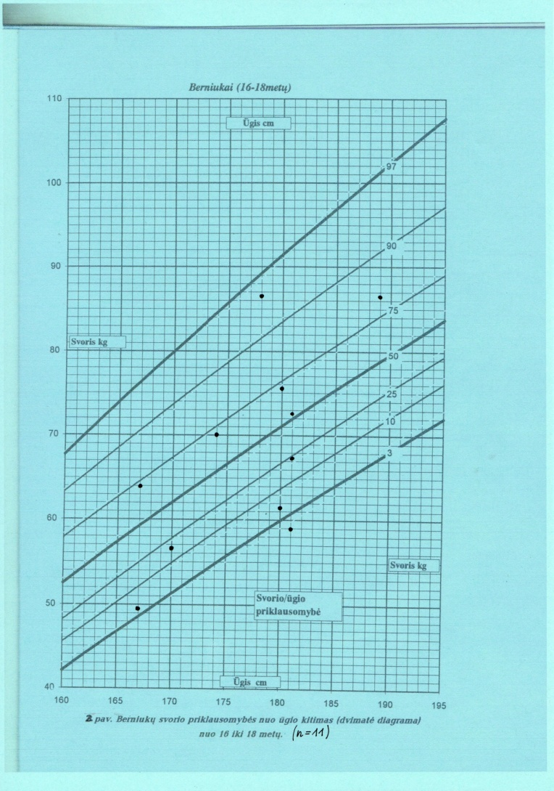
Svoriui vertinti pagal ūgį, nustatant kūno sudėjimo darną (harmoningumą) , naudojomės dvimatėsmis procentilinėmis diagramomis, sudarytomis skirtingiem amžiaus tarpsniams, mergaitėms ir berniukams atskirai (1 ir 2 pav.).
1 pav. Mergaičių svorio priklausomybės nuo ūgio kitimas (dvimatė diagrama)
2 pav. Berniukų svorio priklausomybės nuo ūgio kitimas (dvimatė diagrama)

Slide 11
Rezultatų apdorojimui – programinis statistinių duomenų paketas SPSS for Windows, 15.0 versija, MS Excel programa (Čekanavičius, Murauskas 2004).

Slide 12
TYRIMŲ REZULTATAI

Slide 13
11-16 METŲ MERGAIČIŲ ŪGIO RODIKLIAI
Vilniaus miesto S. Konarskio vidurinės mokyklos 11-16 metų mergaitės yra aukštesnės (2-4 cm), negu jų bendraamžės iš Vilniaus S. Konarskio vidurinės mokyklos.

Slide 14
11-16 METŲ MERGAIČIŲ KŪNO MASĖS RODIKLIAI
Vilniaus rajono Kyviškių pagrindinės mokyklos 11-16 metų mergaitės turi didesnius kūno masės rodiklius (2-4 kg), negu jų bendraamžės iš Vilniaus S. Konarskio vidurinės mokyklos.

Slide 15
Vertinant 11–16 metų mergaičių fizinį išsivystymą nustatyta, kad jų skirstiniai pagal antropometrinius duomenis esant reikšmingumo lygmeniui 0,05, χ2>χk statistiškai patikimai skyrėsi.

Slide 16
11-16 METŲ BERNIUKŲ ŪGIO RODIKLIAI

Slide 17
11-16 METŲ BERNIUKŲ KŪNO MASĖS RODIKLIAI

Slide 18
Vertinant 11–16 metų berniukų fizinį išsivystymą nustatyta, kad jų skirstiniai pagal antropometrinius duomenis esant reikšmingumo lygmeniui 0,05, χ2>χk statistiškai patikimai skyrėsi.

Slide 19
Vertinant 11–16 metų amžiaus mergaičių širdies ir kraujagyslių sistemos veiklos rodiklius nustatyta, kad arterinio spaudimo skirstiniai esant reikšmingumo lygmeniui 0,05, χ2>χk statistiškai patikimai skyrėsi

Slide 20
Vertinant 11–16 metų amžiaus berniukų širdies ir kraujagyslių sistemos veiklos rodiklius nustatyta, kad jų AKS skirstiniai esant reikšmingumo lygmeniui 0,05, χ2>χk irgi statistiškai patikimai skyrėsi

Slide 21
IŠVADOS
1. Nustatyti 11–16 metų paauglių Vilniaus rajono ir miesto mokyklų fizinio išsivystymo rodikliai:
44 proc. miesto ir 52 proc. rajono mergaičių augo harmoningai HA, 56 proc. miesto mergaičių ir 48 proc. rajono mergaičių priklausė nedarnaus augimo NHA grupei.
73 proc. miesto ir 68 proc. rajono berniukų augo harmoningai HA, 27 proc. miesto ir 32 proc. rajono berniukų augo neharmoningai NHA.
2. Palyginus dviejų mokyklų 11–16 metų paauglių fizinio išsivystymo duomenis nustatyta, kad rajono mokykloje yra 20 proc. nutukusių merginų ir 27 proc. vaikinų, o miesto mokykloje beveik pusė merginų (48 proc.) ir 22 proc. vaikinų yra mažo svorio.

Slide 22
3. Vertinant 11–16 metų mokinių širdies ir kraujagyslių sistemos veiklos rodiklius nustatyta, kad:
42 proc. miesto 49 proc. rajono merginų yra normalaus kraujospūdžio, likusioms būdingi svyravimai: 38 proc. rajono ir 13 proc. miesto tiriamų merginų turi aukštą kraujospūdį, 13 proc. rajono ir 45 proc. miesto merginų – žemą.
70 proc. miesto ir 80 proc. rajono berniukų yra normalaus kraujospūdžio, 8 proc. rajono mokyklos berniukų ir 5 proc. miesto turi aukštą kraujospūdį, 12 proc. rajono ir 25 proc. miesto – žemą.
4. Lyginant tarpusavyje Vilniaus rajono ir miesto paauglių funkcinių rodiklių duomenis pastebėta, kad miesto mokyklos berniukams (25 proc.) ir mergaitėms (45 proc.) būdingas žemas AKS, o rajono mokyklos mergaitėms (38 proc.) aukštas AKS.

Slide 23
Nustatytas stiprus koreliacinis ryšys tarp paauglių svorio ir ūgio (r=0,66), sistolinio ir diastolinio (r=0,86) kraujospūdžio.
Ūgis augimo laikotarpiu glaudžiai siejasi su kraujospūdžiu, nes jų koreliacijos koeficientai panašūs.
 | Miesto merginų svoris | Miesto mergaičių SKS | Rajono merginų svoris | Rajono mergaičių SKS
Mergaičių ūgis | 0,66 | 0,64 | 0,68 | 0.66
Mergaičių DKS | 0,77 | 0,86 | 0,70 | 0,86
(Pearson'o koreliacijos koeficientai) p<0,05

Slide 24
MŪSŲ PASIEKIMAI
Pradėjome vykdyti pirminę prevenciją mokykloje:
ugdome sveikus mitybos ir fizinio aktyvumo įpročius, organizuodami atviras ,,Sveikos mitybos” pamokas, parodas, renginius;

Slide 25
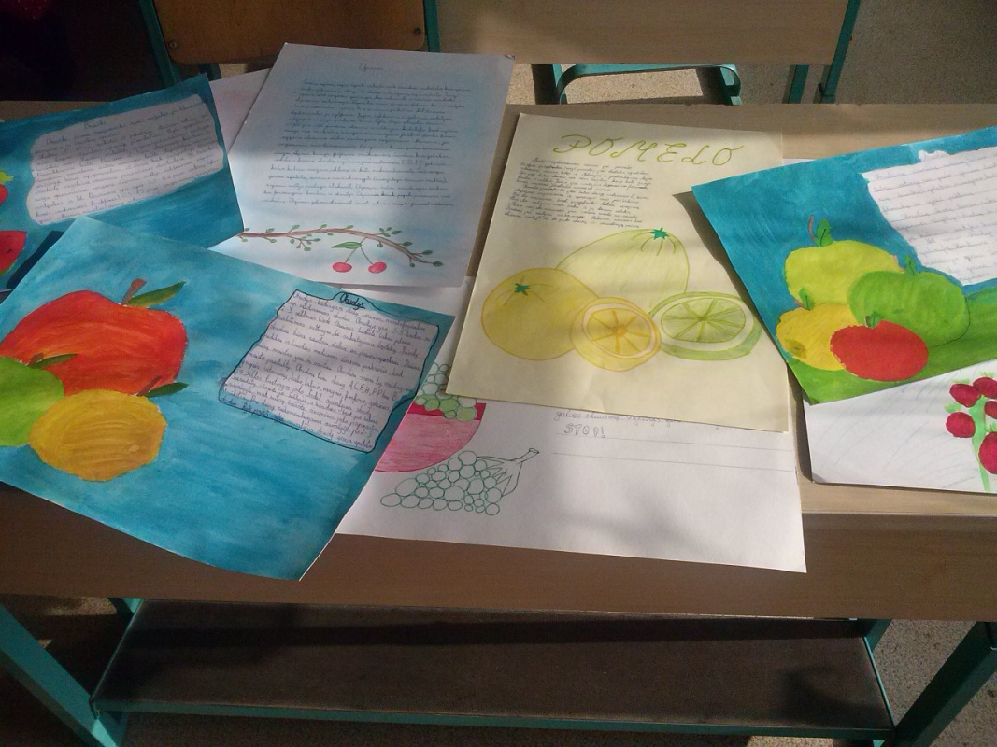
Paroda ,,Pasirenkame vaisius”

Slide 26
Paroda ,,Mėgstamiausios daržovės”

Slide 27
vykdome metodines rekomendacijas mokytojams ,,Sveikos mitybos ir fizinio aktyvumo ugdymas mokykloje”;
ugdome sveikos gyvensenos pagrindus klasės valandėlių metu;
didiname paauglių fizinį aktyvumą inicijuodami patrauklias ir aktyvias projektines veiklas mokykloje (sporto šventė, šokių dienos, olimpinės žaidynės).

Slide 28
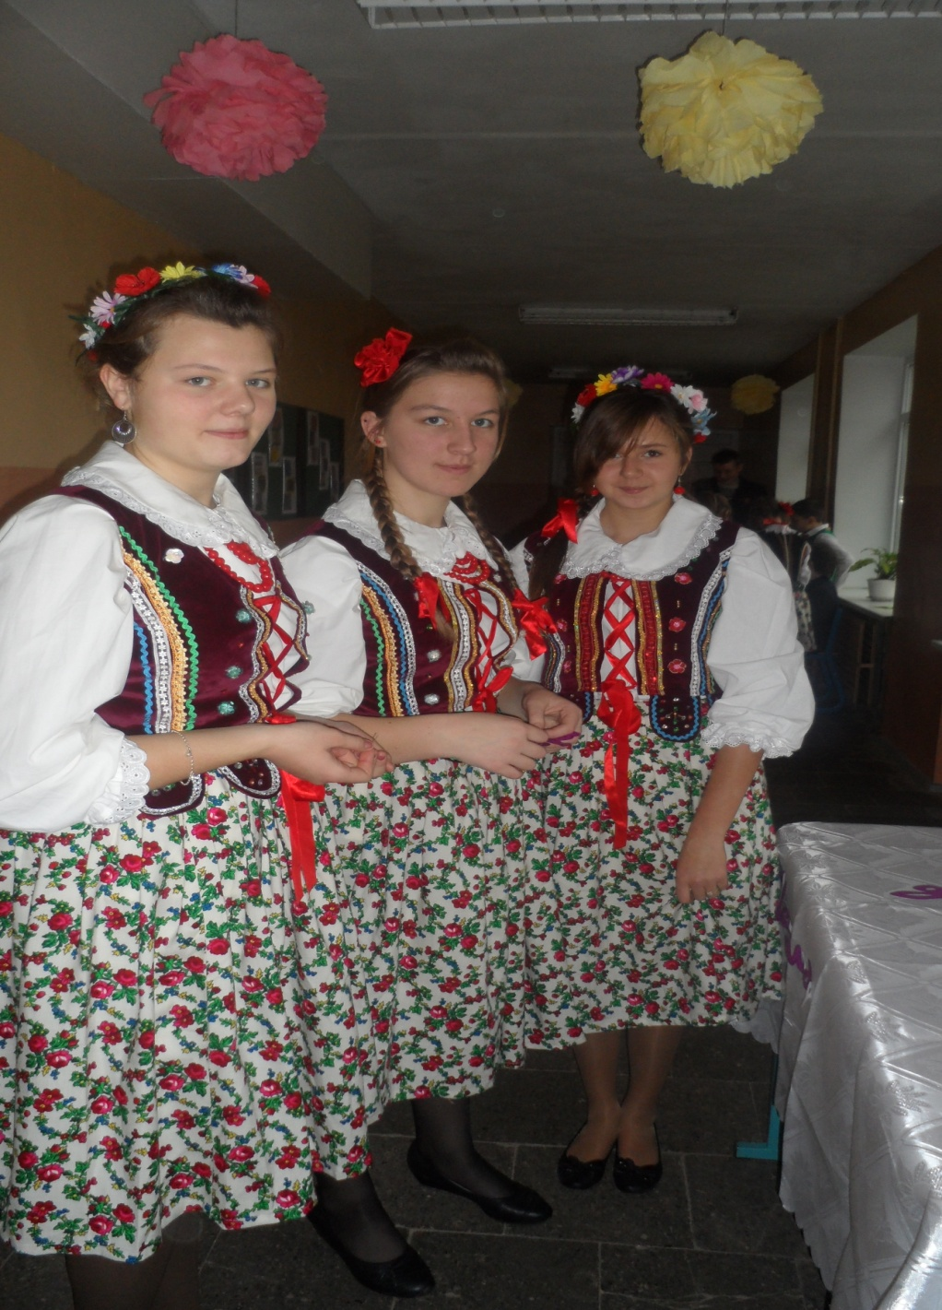
Akimirka iš šokių dienos

Slide 29
Akimirkos iš olimpinių žaidynių 2012

Slide 31
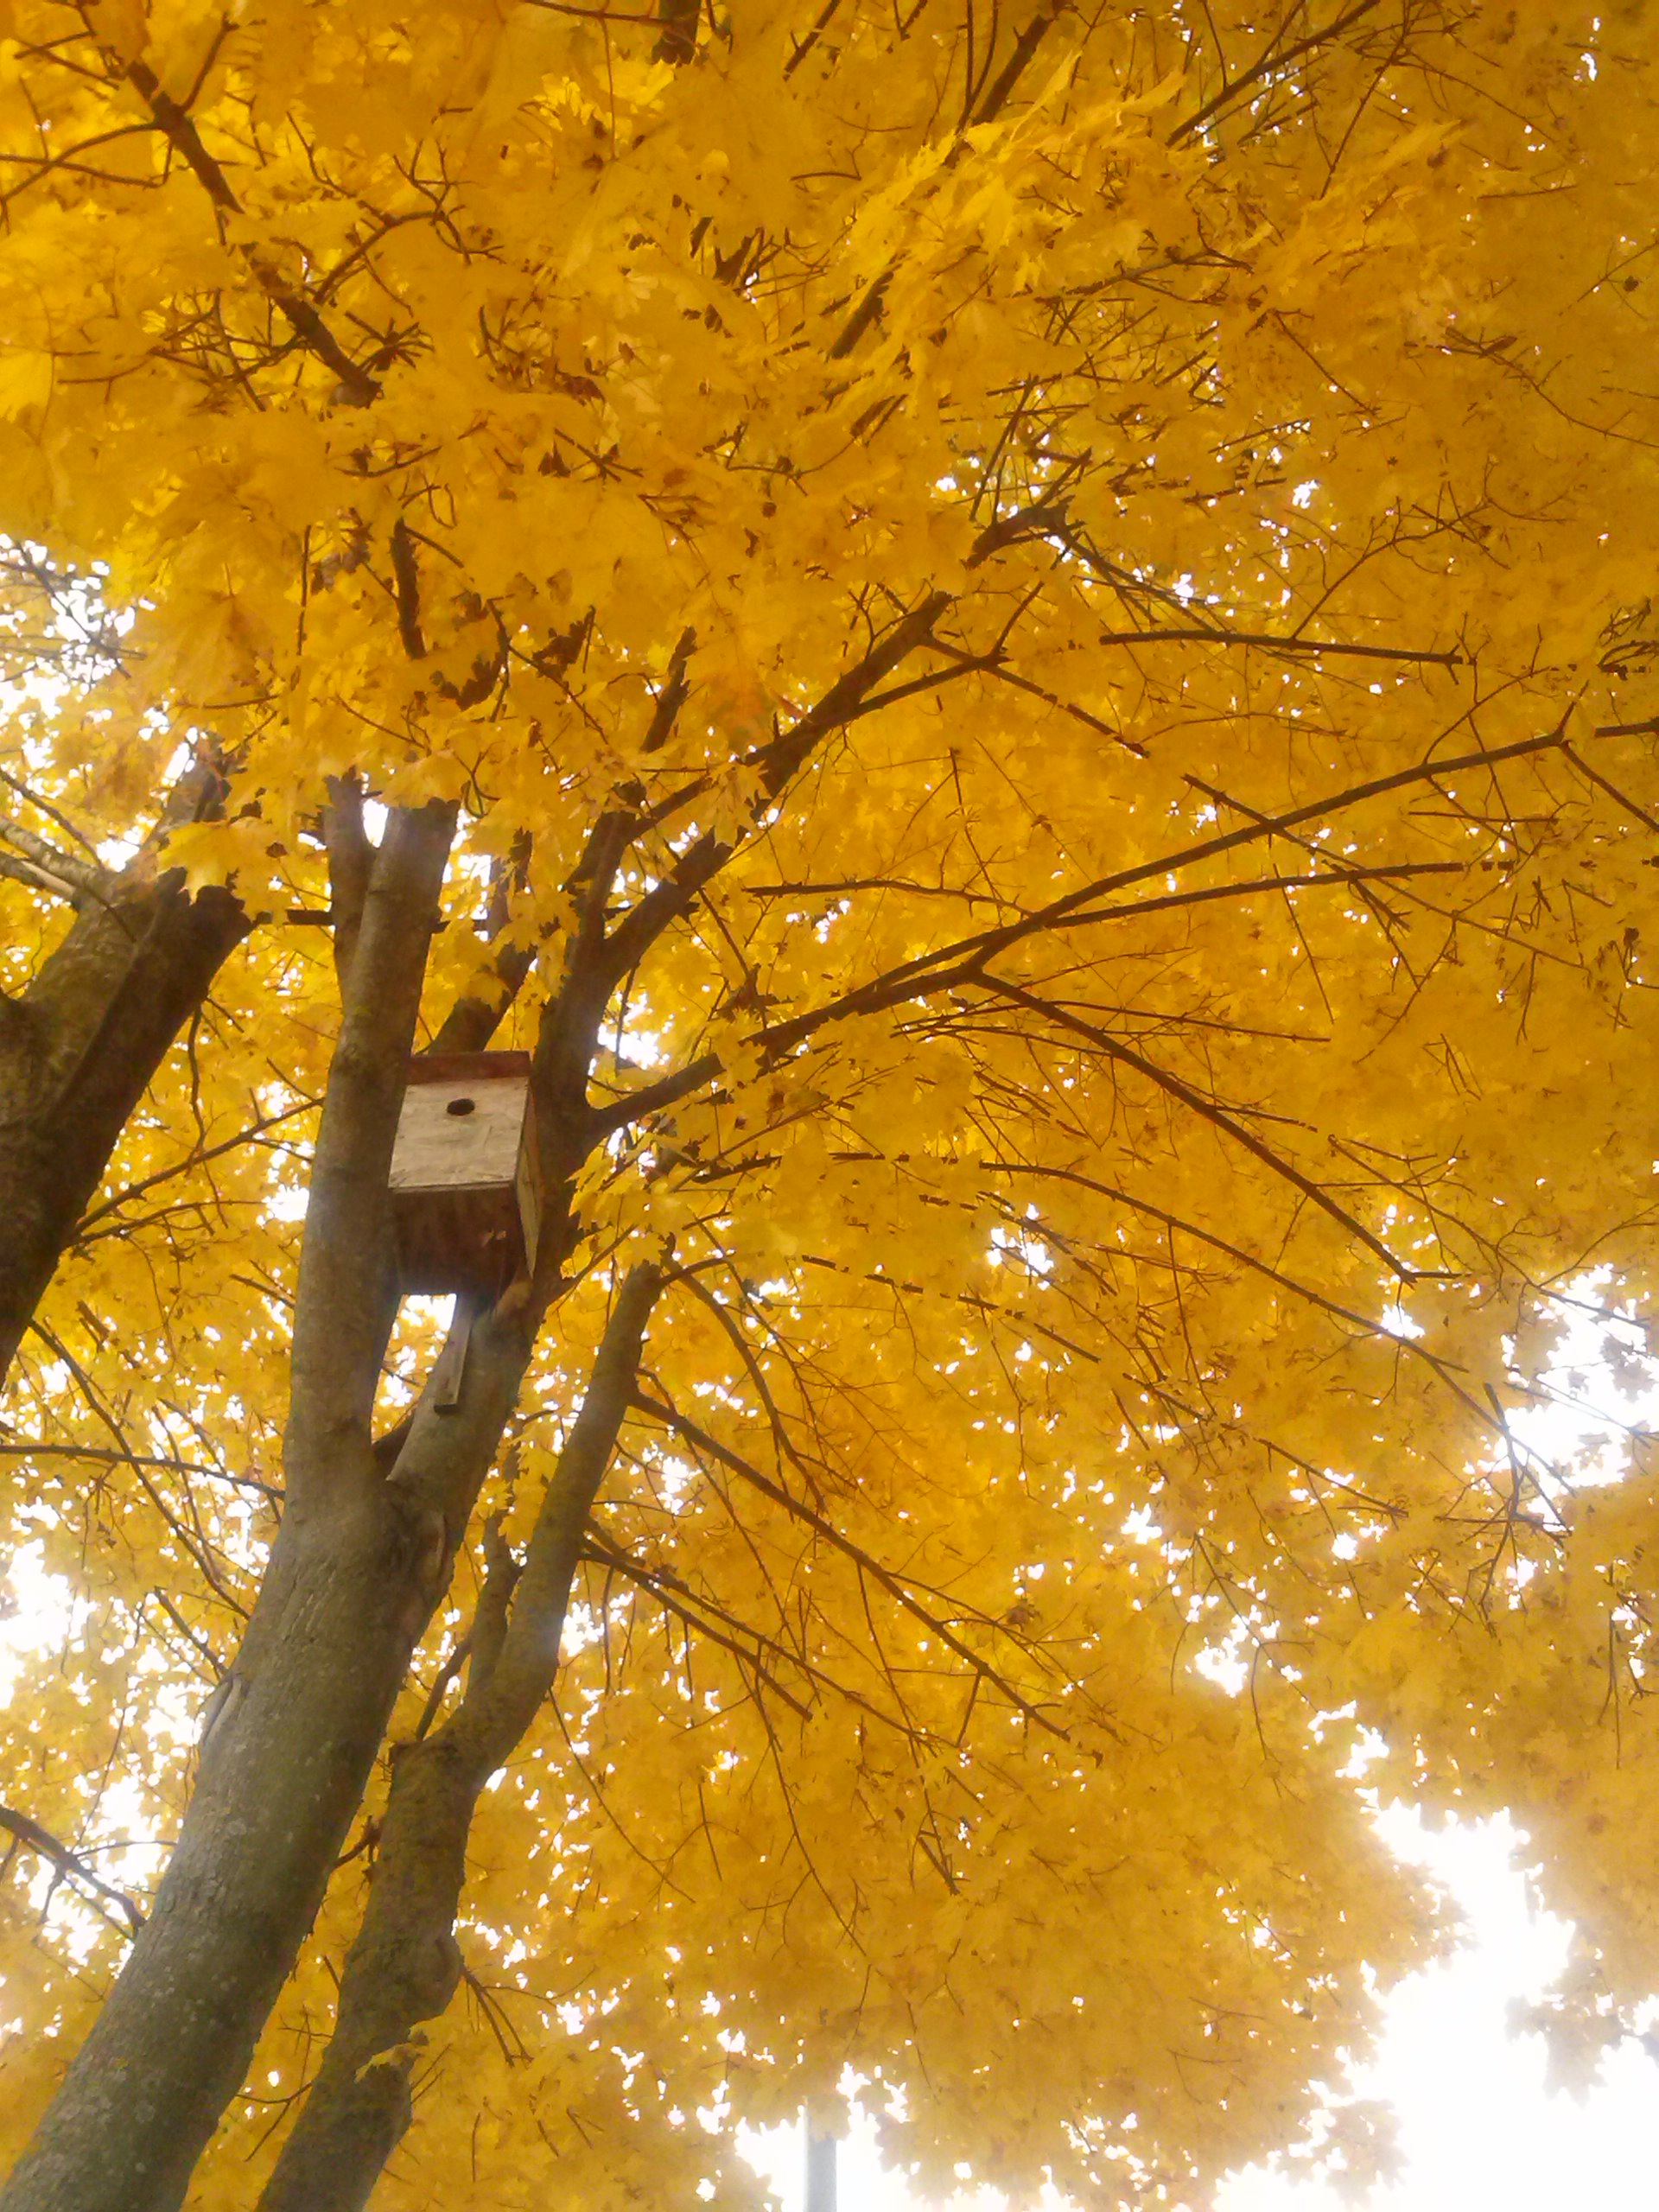
Ačiū už dėmesį

